Slide 1
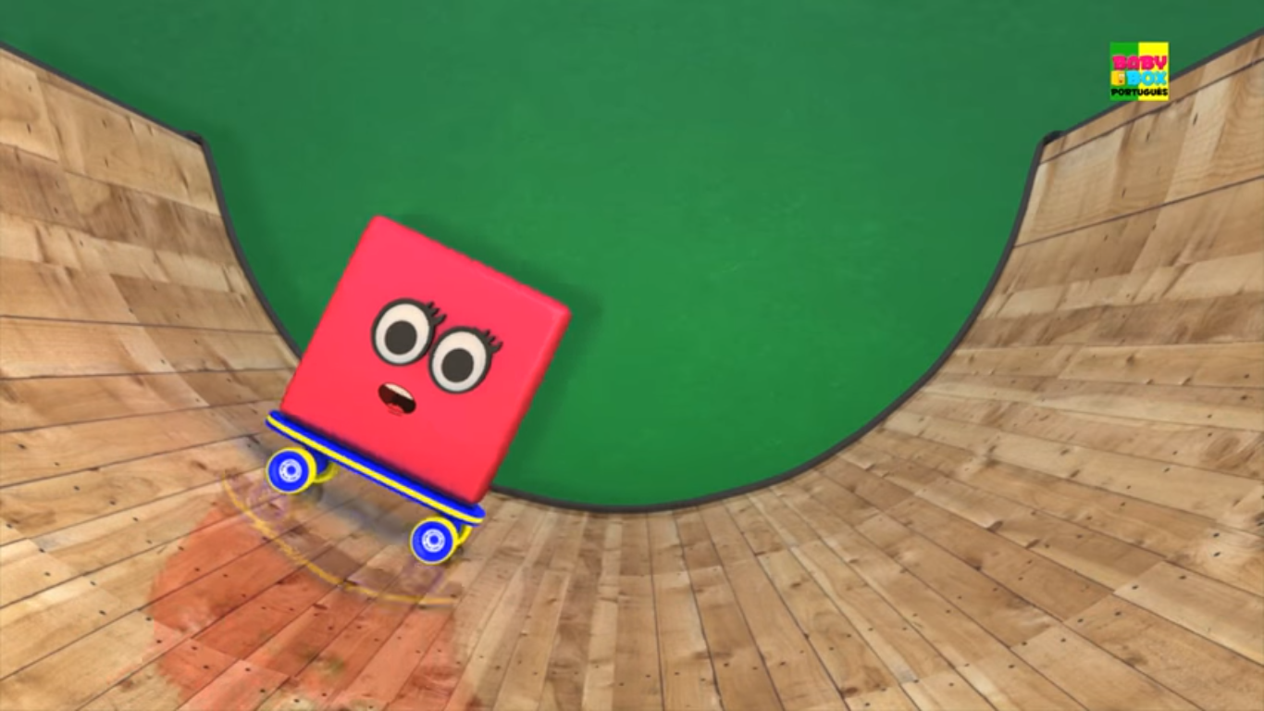
AVALIAÇÃO DA INTERAÇÃO DOS PROFESSORES NA REDE ESTADUAL DE ENSINO E A EDUCAÇÃO INCLUSIVA DO MUNICÍPIO DE OURINHOS-SP ¹NUNES, Francisco Geraldo; ²FERNANDES, Oswaldo. ^{1e2}Curso de Ciências Biológicas Unifio - Centro Universitário das Faculdades Integradas de Ourinhos/Unifio/FEMM
Pode utilizar a cor que desejar no fundo do Banner, podendo inclusive utilizar figuras na forma de marca d’água... Apagar isto
XXII CIC - CONGRESSO DE INICIAÇÃO CIENTÍFICA - Unifio
Colocar aqui o logotipo de sua Instituição (apagar isto)
Colocar o logotipo de seu curso apagar isto
INTRODUÇÃO
A inclusão significa a ação ou resultado de incluir, de introduzir, de inserir. Por isso, a educação inclusiva estabelece que a educação é um direito de todos, independentemente de sua condição orgânica, afetiva, sócio-econômica ou cultural. (ROSA, 2003).
Também estabelece que todos os educandos são capazes de aprender. Alguns exigem adaptações, outros necessitam de apoio adicional e até equipamentos específicos, mas sempre que possível devem aprender juntos (STOBÄUS, 2006). Segundo Glat et al. (2008) “[...] a Educação Inclusiva é uma proposta que sugere mudanças na concepção de ensino e das práticas pedagógicas realizadas na escola, visando o beneficio acadêmico de todos”.
Segundo Fernandes et al. (2007), “[...] o professor atua como mediador e facilitador entre o conhecimento e a aprendizagem, proporcionando ao aluno momentos de integração, de reflexão, de compartilhamento, de ação, de mudanças, individual e social”.
Com essa idéia, a sociedade interpreta que o professor é capaz de ensinar qualquer que seja as dificuldades e limitações do aluno, mas não é essa a verdade presente nas escolas. A realidade é que cada aluno exige do professor práticas, métodos e atenções especiais. (ROSA, 2003).
O trabalho foi desenvolvido com o objetivo conhecer os pensamentos de diversos autores a respeito do tema supracitado, também para conhecer o papel do professor e o preparo da Escola Estadual Professor Milton Benner na cidade de Wenceslau Braz- Pr nessa inclusão escolar.
Isto é um Template, é um Template é um Template é um Template é um Template é um Template é um Template é um Template é um Template é um Template é um Template é um Template é um Template é um Template é um Template é um Template,
Assim, o objetivo deste trabalho, concentra em verificar que é um Template é um Template é um Template é um Template é um Template é um Template é um Template é um Template é um Template é um Template é um Template é um Template é um Template é um Template é um Template,
Este último parágrafo deve ser escrito o objetivo geral
RESULTADOS
(ou DESENVOLVIMENTO)
Escreva aqui os Resultados de seu trabalho, podendo ser demonstrado Figuras, Gráficos; Tabelas; Quadros;fotos, etc...
Isto é um Template, é um Template é um Template é um Template é um Template é um Template é um Template é um Template é um Template é um Template é um Template é um Template é um Template é um Template é um Template é um Template.
Isto é um Template, é um Template é um Template é um Template é um Template é um Template é um Template é um Template é um Template é um Template é um Template é um Template é um Template é um Template é um Template é um Template, conforme pode ser verificado na Figura 1.
Enfim, conforme pode ser observado na Figura 1, isto é um Template, é um Template é um Template é um Template é um Template é um Template é um Template é um Template é um Template é um Template é um Template é um Template é um Template é um Template é um Template é um Template, conforme pode ser verificado na Figura 1.
Escreva aqui os Resultados de seu trabalho, podendo ser demonstrado Figuras, Gráficos; Tabelas; Quadros;fotos, etc...
Figura 1. Quadrado Tridimensional sobre uma pista de madeira, preparada para de Prática de Skate
Fonte: FERNANDES (2014) – Disponível em https://www.you tube.com/watch?v=DYryLoMFUKg
MATERIAL E MÉTODOS (ou METODOLOGIA)
(se for trabalho de levantamento coloque METODOLOGIA)
Escreva aqui seu material e Métodos, Isto é um Template, é um Template é um Template é um Template é um Template é um Template é um Template é um Template é um Template é um Template é um Template é um Template é um Template é um Template é um Template é um Template,
Isto é um Template, é um Template é um Template é um Template é um Template é um Template é um Template é um Template é um Template é um Template é um Template é um Template é um Template é um Template é um Template é um Template,
Isto é um Template, é um Template é um Template é um Template é um Template é um Template é um Template é um Template é um Template é um Template é um Template é um Template é um Template é um Template é um Template é um Template,
Isto é um Template, é um Template é um Template é um Template é um Template é um Template é um Template é um Template é um Template é um Template é um Template é um Template é um Template é um Template é um Template é um Template,
Isto é um Template, é um Template é um Template é um Template é um Template é um Template é um Template é um Template é um Template é um Template é um Template é um Template é um Template é um Template é um Template é um Template,
Isto é um Template, é um Template é um Template é um Template é um Template é um Template é um Template é um Template é um Template é um Template é um Template é um Template é um Template é um Template é um Template é um Template,
Isto é um Template, é um Template é um Template é um Template é um Template é um Template é um Template é um Template é um Template é um Template é um Template é um Template é um Template é um Template é um Template é um Template,
CONCLUSÃO
(ou CONSIDERAÇÕES FINAIS)
Escreva aqui as conclusões as quais chegou, respondendo aos objetivos que colocou no último parágrafo que escreveu na INTRODUÇÃO ... Não mais que 3 linhas a 10 linhas (no máximo).
Escreva aqui as conclusões as quais chegou, respondendo aos objetivos que colocou no último parágrafo que escreveu na INTRODUÇÃO ... Não mais que 3 linhas a 10 linhas (no máximo)
REFERÊNCIAS BIBLIOGRÁFICAS
FERNANDES, Antonio Carlos; RAMOS, Alice Conceição Rosa; CASALIS, Maria Eugenia Pebe; HEBE, Sizínio Kanaan. Medicina e Reabilitação: Princípios e Prática. São Paulo: Artes Médicas, 2007.
GLAT, Rosana; FONTES, Rejane de Souza; PLETSCH, Márcia Denise. Uma breve reflexão sobre o papel da Educação Especial frente ao processo de inclusão de pessoas com necessidades educacionais especiais em rede regular de ensino. Disponível em http://www.eduinclusivapesq-uerj.pro.br/livros artigos/pdf /unigranrio.pdf, acesso em 27/04/2008, 13H:43min.
ROSA, Suely Pereira da Silva. Fundamentos Teóricos e Metodológicos da Inclusão. Curitiba: IESDE Brasil S. A., 2003.
STOBÄUS, C. D.; MOSQUERA, J.J.M. Educação Especial: em direção à Educação Inclusiva. 3 ed. Porto Alegre: Edipucrs, 2006.

